Slide 1
velİ semİnerİ
2016
FATİH ORTAOKULU
REHBERLİK SERVİSİ

Slide 2
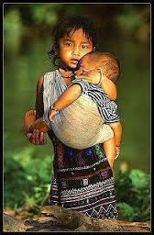
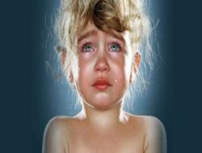
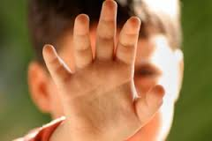
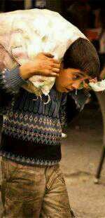
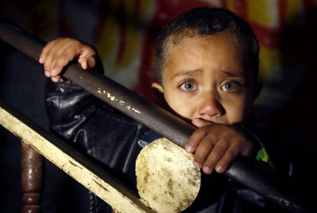
KÜÇÜK BEDENLER AĞIR YÜKLER…

Slide 3
ÇOCUKluk KAVRAMI
Çocuk Hakları Sözleşmesi
Madde 1: Bu sözleşme uyarınca çocuğa uygulanabilecek olan kanuna göre daha erken yaşta reşit olma durumu hariç, 18 yaşına kadar her birey çocuk sayılır.
T.C.K.’ ya göre;
5395 sayılı çocuk koruma kanunun 1. maddesi gereğince çocuk, daha erken yaşta ergin olsa bile, 18 yaşını doldurmamış kişidir.

Slide 4
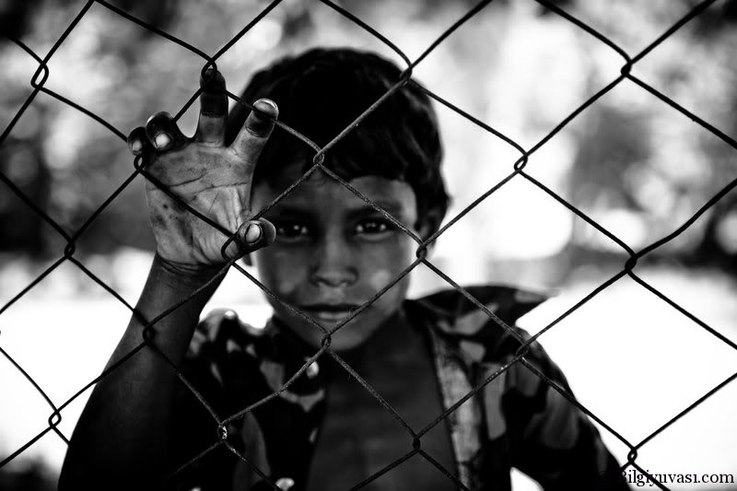
ÇOCUKLARIMIZ RİSK ALTINDA…
PEKİ BU RİSKLERİN FARKINDA MIYIZ?

Slide 5
Bakımlarını gerçekleştirmekle yükümlü kişiler tarafından ihmal ediliyorlar.
En yakınındakiler onun bilgisizliğini ondan faydalanmak için bir araç olarak görebiliyor.
Yapabileceklerinden fazla iş yükü veriliyor. Küçücük bedenlerine ağır gelecek işleri yapmak zorunda bırakılıyorlar.

Slide 6
Yabancıların kişisel çıkarlarından ve kötü amaçlarından habersizler ve güvendikleri büyükler onlarla bu konularda konuşmaktan kaçınıyorlar.
En kötüsü ise karşılaştıkları tehlike durumlarında ne yapacaklarını bilmiyorlar.
Ve büyüklerinin kızacağı endişesiyle, suçluluk, pişmanlık veya utançla yaşadıkları tehlikeleri paylaşmıyorlar!

Slide 7
BÖYLE DURUMLARDA ÇOCUKLARIN
İHMAL VE/VEYA İSTİSMAR EDİLDİKLERİ İFADE EDİLİR.
PEKİ GERÇEKTEN
“İHMAL VE İSTİSMAR”
NEDİR?

Slide 8
ÇOCUK İHMALİ
Çocuğun beslenme, barınma, giyim, temizlik, oyun, eğitim, güvenlik ve sağlık hizmetini sağlama görevinin reddedilmesi ya da yerine getirilmemesidir.
Fiziksel ya da duygusal, bilinçli ve isteyerek çocuğa karşı sorumlulukların yerine getirilmediği durumlarda “aktif ihmal”
Bilgisizlik, imkansızlıklardan dolayı sorumluluklar yerine getirilmiyorsa “pasif ihmal” söz konusudur.

Slide 9
İHMAL VE/VEYA İSTİSMARIN BOYUTLARI
DUYGUSAL
FİZİKSEL
CİNSEL
EKONOMİK
İstismar ve ihmalin bu farklı şekilleri yalnız aileleri değil; toplumu, sosyal kuruluşları, yasal sistemleri, eğitim sistemini ve iş alanlarını da etkileyen bir halk sağlığı sorunu oluşturmaktadır.

Slide 10
FİZİKSEL İHMAL
18 yaşından küçük çocuk ya da gencin yetersiz besleme, giydirme, hijyen ya da bakım verme sonucunda zarara uğramasıdır.

Slide 11
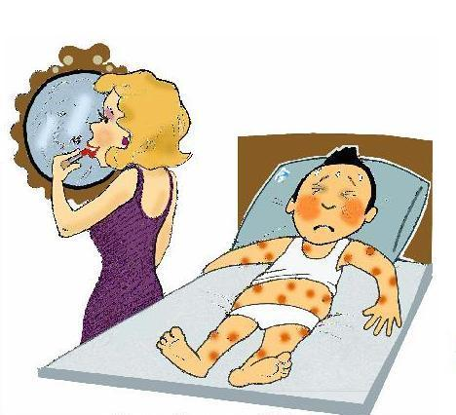
Fiziksel İhmal
Sağlık kontrolünün yapılmaması

Slide 12
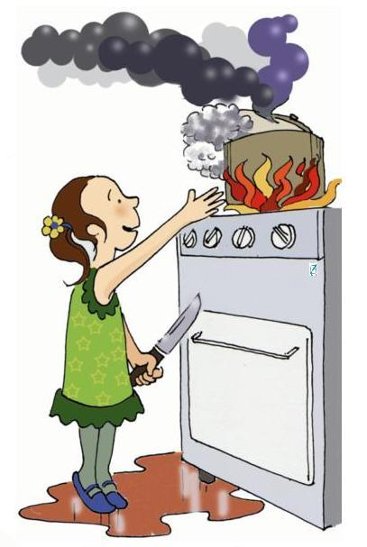
Fiziksel İhmal
Çocuğun terk edilmesi veya kendine zarar verebileceği durumlarda denetimsiz bırakılması.

Slide 13
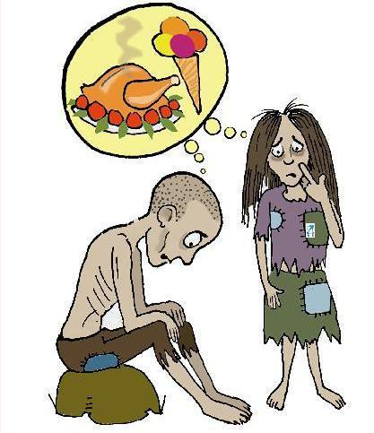
Fiziksel İhmal
Gereğince bakımın sağlanmaması, beslenmemesi, mevsim şartlarına göre giydirilmemesi.

Slide 14

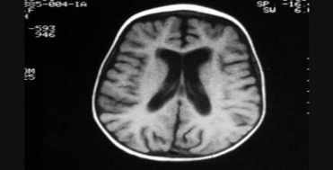
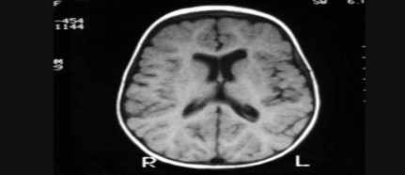
Beslenme yetersizliği yaşayan Besin desteği başlandıktan 3 ay
18 aylık çocuk beyni (BT) sonraki hali (BT)
Unicef : The State of the World’s Children, 2001. New York, Unicef, 2001.

Slide 15
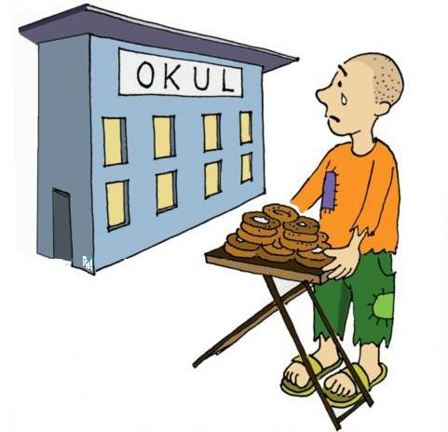
Fiziksel İhmal
Okula gönderilmemesi veya okula gönderildiği halde okuldaki durumu ile ilgilenilmemesi,eğitim gereksinimlerinin gözardı edilmesi.

Slide 16
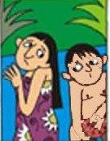
Cinsel İhmal
Çocuğa verilmesi gereken cinsel eğitimin verilmemesi ise cinsel ihmal olarak nitelendirilmektedir.

Slide 17
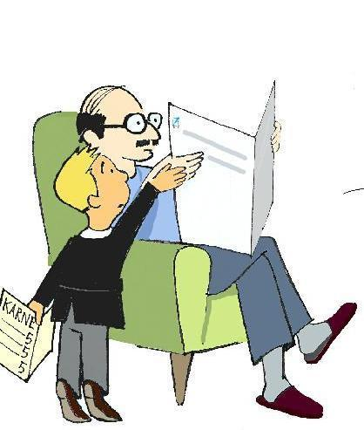
Duygusal İhmal
Çocuğun ihtiyaç duyduğu sevgi, ilgi ve yakınlığın gösterilmemesi duygusal ihmal olarak tanımlanabilir.

Slide 18
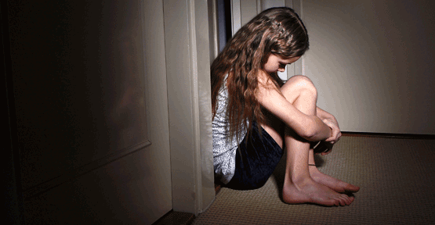
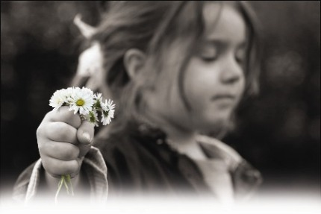
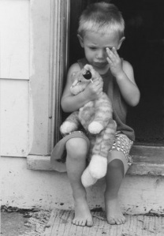

Slide 19
Bir çocuğun ihmal edildiğini nasıl anlarız?
Okul devamsızlığı çok fazlaysa
Sürekli kötü giyiniyor ve kötü kokuyorsa
Vücudu aşırı derecede zayıf düşmüşse
Yemek veya para için dilencilik yapıyor veya çalışıyorsa
Tıbbi destekten mahrumsa
Madde kullanımı,kendine zarar verme gibi alışkanlıkları varsa çocuğun ihmale maruz kaldığını düşünebiliriz.

Slide 20
Çocuk ihmalinde risk faktörleri
Cehalet,bilgi eksikliği
Yetersiz sosyo-ekonomik koşullar
Aile içi şiddetin varlığı
Ebeveynlerin geçmişte gördükleri kötü muamele
Ebeveynlerin madde bağımlılığı
Çocuğun tek bir ebeveyn ile yaşaması
Yetersiz sosyal destek

Slide 21
İhmalin çocuk üzerindeki etkileri nelerdir?
Gelişim geriliği
Ölüme kadar varabilen sağlık problemleri
Davranış problemleri
İletişim problemleri
Yalnızlık ve korunmasızlık hissi
Madde bağımlılığı
Suça yönelme riski

Slide 22
ÇOCUK İSTİSMARI
İstismar, Türkçe'ye Arapça'dan geçen ve sözlük anlamı olarak iyi niyeti kötüye kullanma, sömürme anlamına gelen bir sözcüktür.
Dünya Sağlık Örgütü çocuk istismarını şöyle tanımlar: "Çocuğun sağlığını, fiziksel ve psikososyal gelişimini olumsuz etkileyen, bir yetişkin, toplum ya da devlet tarafından bilerek ya da bilmeyerek uygulanan tüm davranışlar çocuğa kötü muameledir."

Slide 23
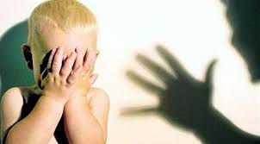
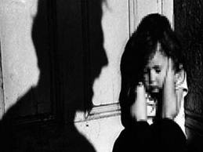
Fİzİksel İstİsmar
18 yaşından küçük çocuk ya da gencin ana babası, bakımından sorumlu başka kişi ya da yabancı biri tarafından sağlığına zarar verecek biçimde fiziksel hasara uğraması, yaralanması ya da yaralanma riski taşımasıdır. Bu hasar; elle ya da bir nesneyle vurularak, itilerek, sarsılarak, yakılarak ya da ısırılarak oluşabilmektedir.

Slide 24
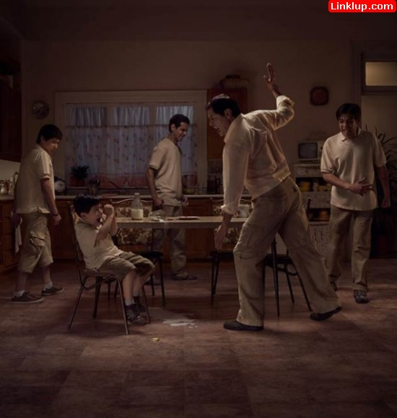
NEDEN ŞİDDETE BAŞVURULUYOR?
Çocuğu eğitmek için geçerli bir yol olduğunu düşünmeleri (dayak cennetten çıkmadır.)
  Kişilik bozukluğu ya da ruhsal sorunu olan erişkin için çocuğun kolay bir kurban olması.
  Öfke ile yetişkinin kontrolünü kaybetmesi sonucunda gelişebilir.

Slide 25
Fİzİksel ceza dİsİplİn yöntemİ olarak kullanılmalı mı?
-HAYIR! Çünkü;
  Dış güdümlü otoriteye neden oluyor, “iyi” ve “kötü” davranışın içsel olarak öğrenilmesini sağlamıyor.
  Çocukta öfke ve haksızlığa uğramışlık duygusu yaratıyor.
  “Bedelini ödedim”, “Yenisini yapabilirim artık” duygusu yaratıyor.
  Giderek tolerans geliştiriyor.

Slide 26
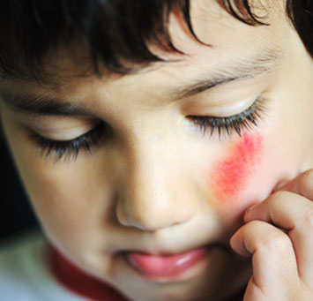
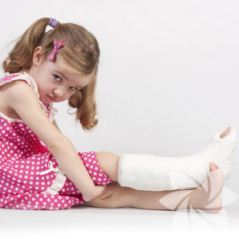
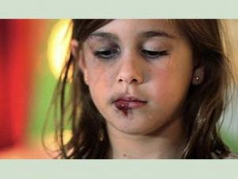
Fİzİksel İHMAL VE İstİsmarin SonuçlarI
Kısa dönemde görülenler:
Morluklar, yaralar, kırıklar.

Slide 27

Uzun dönemde görülenler:
Sosyal işlevsellik alanında birçok eksiklik fark edilmektedir.
Bu çocuklar yakın ilişki kurmakta güçlük çekmektedirler.
Daha çatışmalı, duygusal yoğunluğu az, yoğun öfke ve istismar davranışı içeren ilişkiler kurabilmektedirler.

Slide 28

Fiziksel istismar ve ihmale uğramış çocuklarda bilişsel yetilerde bozukluk ve akademik başarısızlığa sık rastlanılmaktadır.
Bu çocuklarda nedeni tam olarak anlaşılamamakla birlikte, yüksek oranda nörolojik bozukluk bildirilmektedir.

Slide 29
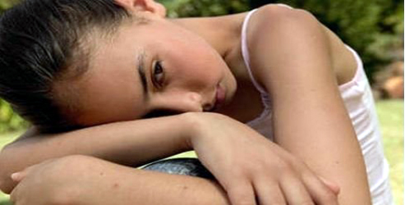
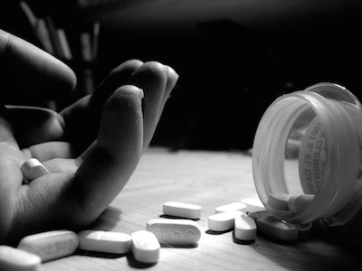
Fiziksel istismara uğramış kişilerde intihar düşünceleri ve girişimlerine daha yüksek oranda rastlanılmaktadır .
Bu çocuklarda kontrollere göre daha yüksek oranda davranış bozukluğu ve karşı olma, karşı gelme bozukluğu görülmektedir.

Slide 30
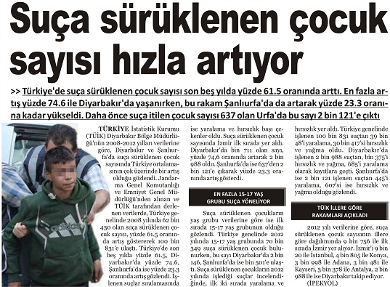
Saldırgan ve suça yönelik davranışlar fiziksel istismar ve ihmalle en sık birliktelik gösteren sorunlardır.

Slide 31
Madde kötüye kullanımı, psikopatik kişilik bozuklukları,
Tehlikeli cinsel deneyimler gibi sağlığı tehdit eden davranışlar,
Dikkat eksikliği ve hiperaktivite bozukluğu,
Ve kaygı bozuklukları gibi psikiyatrik hastalıklar da fiziksel istismar ve ihmale uğramış çocuklarda daha sık saptanmaktadır.
Ağır fiziksel istismar vakalarında travma sonrası stres bozukluğu görülebilmektedir.

Slide 32
Düşük benlik saygısı
Öfke ve intikam duyguları
Mutsuzluk ve depresyonun diğer belirtileri
Evden Kaçma

Slide 33
DUYGUSAL İstİsmar
Çocuğun gereksinim duyduğu ilgi ve sevgiden yoksun bırakılması ya da çocuğun duygu ve düşüncelerine ilişkin yetişkinlerin uygun olmayan tepkiler vererek çocuğun psikolojik hasara uğratılmasıdır.
Tanımlanması en zor ancak en sık rastlanılan istismar türüdür.
BELİRTİLERİ HEMEN GÖRÜLMEYEBİLİR, ANCAK UZUN VADEDE EN AĞIR SONUÇLARI DOĞURABİLİR!!!

Slide 34
Duygusal İstismar Çeşitleri
Aşağılama, yalnız bırakma, ayırma,
Korkutma, yıldırma, tehdit etme, suça yöneltme,
Önemsememe, küçük düşürme, alaylı konuşma,
Lakap takma, aşırı baskı ve otorite kurma
Duygusal bakımdan gereksinimlerin karşılanmaması,
Sık eleştirme, yaşının üstünde sorumluluklar bekleme,
Kardeşler arasında ayrım yapma, değer vermeme,

Slide 35
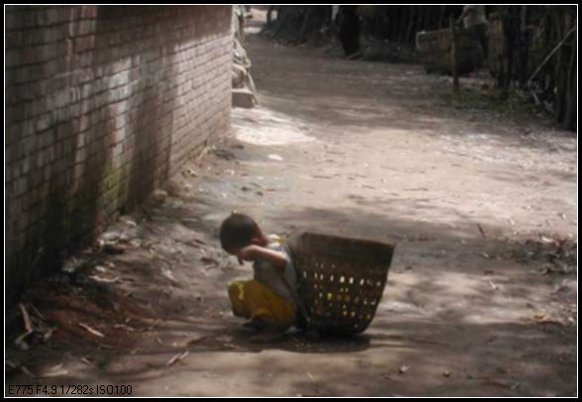
Çocuğun;
Tehdit edilmesi (terk etme ile) Sosyal açıdan ağır zararlar verecek tehdit etmeler (çocuğu başkasına veya bir yerde bırakılacağı gibi…)
Nitelik, kapasite ve arzularının devamlı kötülenmesi,
Çocuğun sürekli olarak insanüstü güçlerle korkutulması,
Çocuğun yaşı ve gücünün kaldıramayacağı taleplerde bulunulması, gelişim düzeyinin üstünde sorumluluklar yükleme (annelik görevi gibi)
Aşırı baskı

Slide 36
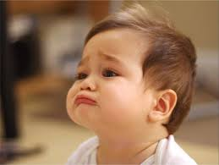
Çocuğun;
Umursanmaması, aldırmazlık. (ismiyle hitap etmemesi, sevgi göstermemesi, hiç bir davranışını önemsemesi, onu yok saymasıdır.)
Çocuğun topluma aykırı düşen bakım yöntemleri ile yetiştirilmesi,
Eğer bir davranışın altında kasıt/niyet var ise bu zarar verme amacını da beraberinde getirir ve ileri düzeyde istismara girer. (Sen doğmasan her şey daha iyi olacaktı.)

Slide 37
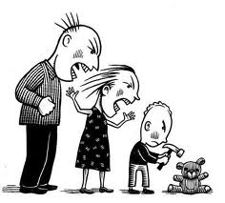

Slide 38
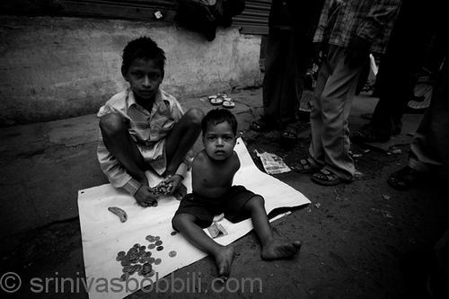
EKONOMİK İstİsmar
Çocuğa bakmakla yükümlü kişinin çocuğu maddi gelir kaynağı olarak görüp çocuktan maddi kazanç elde etme isteğidir.
(çocuğun çalıştırılması)
Ebeveynler çok para kazanma dürtülerini tatmin etmek için çocuklarını kullanıyor ise çocuğa yönelik ekonomik istismar söz konusudur.

Slide 39

CİNSEL İstİsmar
Cinsel istismar, bir erişkinin cinsel gereksinim ve isteklerini karşılamak için çocukları araç olarak kullanmasıdır.

Slide 40
Bir kişinin, çocuğa yönelik cinsel haz duyma amacıyla;
Cinsel organlarına dokunması ve/veya dokundurtması
Irzına geçmesi
Teşhircilik yapması
Cinsel uyarı ve doyum için kullanılması,
Fuhuşa zorlanması,
Pornografi gibi türlü suçlarda cinsel obje olarak kullanılması
Çocuğun yanında Pornografik görüntüler izlenmesi ve izletilmesi.

Slide 41

Cinsel istismara maruz kalan çocukların yaşa göre dağılımları incelendiğinde;
%30'unun 2–5,
%40'ının 6–10,
%30’unun 11-17 yaş grubunda olduğu görülmektedir.

Slide 42

Yaşanılan vakaların sadece %10 ile 15’i bildirilmektedir.
Cinsel istismara uğrayanların
%71’i kız, %29’u erkektir.
Olguların %70'ini
küçük yaş grubu oluşturmaktadır.
*Bu veriler adli birimlere intikal eden olgulardır.

Slide 43
CİNSEL İSTİSMARA MARUZ KALAN ÇOCUKLARIN YAŞA GÖRE DAĞILIMLARI İNCELENDİĞİNDE;
%30’unun 2-5
%40’ının 6-10
%30’unun 11-17
Yaş grubunda olduğunu görüyoruz.
Bir başka deyişle kurbanların %70’ini küçük yaş grubu oluşturmaktadır.

Slide 44
Cinsel istismarcı kim olabilir?
Ya da kurbanın ailesinden biri
Ensest
Kanunen evlenmelerine izin verilmeyen iki kişi arasındaki cinsel ilişkiye verilen isimdir.
Anne-oğul, baba-kız, erkek kardeş-kız kardeş
Üvey baba ve üvey kardeş
Amca Dayı gibi bir akraba ile
Ensest, cinsel istismarın en çok görülen ve en kabul edilemez biçimidir.

Slide 45
Cinsel istismarcı kim olabilir?
İstismarcıların %96’sı erkek
%63,5’u çocuğun tanıdığı,
Hatta %25’nin de ensest dediğimiz 1. ve 2.derece akraba olduğu belirlenmiştir.

Slide 46
Cinsel istismar
“Cinsel istismarın mutlaka şiddet içermesi gerekmez”
“Cinsel istismarda çocuğun rızasının olup olmadığına bakılmaz”

Slide 47
Cinsel İstismara Maruz Kalan Çocuklarda Görülen Belirtiler
Cinsel istismara bağlı
duygusal ve davranışsal belirtiler yaşa göre değişebilir
0-3 Yaş
Davranışsal-fiziksel belirtiler: Yeme ve uyku bozuklukları, yabancılardan korkma, anneye aşırı düşkünleşme, üzerini giyip çıkarırken sorun çıkarmaya başlama.
Duygusal belirtiler: Korku, her şeye ağlama, hırçınlık, ne olup bittiği ile ilgili kafası karışır.

Slide 48
3-6 Yaş
Davranışsal-fiziksel belirtiler: Bebeklik dönemine geri dönüş (bebek gibi konuşma, parmak emme gibi), içe kapanma, sözel ifadede azalma, anneye daha fazla bağlı olma, tuvaletini altına yapma, yeme ve uyku bozuklukları, cinsel oyun (sık ve devamlı), mastürbasyon yapma.
Duygusal belirtiler: Ne olup bittiği ile ilgili kafası karışır. Korku, utanma, öfke, suçluluk , çaresizlik, zarara uğrama ve kirlenme duygusu
6-12 Yaş
Davranışsal-fiziksel belirtiler: Sosyal içe kapanma ve tek başınalık, evden-okuldan kaçma, yeme ve uyku bozuklukları, öğrenme bozukluğu, takıntılı davranışlar ve düşünceler, kendinden küçüklere cinsel istismarda bulunma, durup dururken ağlama, hassaslaşma, karın ve baş ağrıları, huzursuzluk.
Duygusal belirtiler: Korku, utanma, suçluluk, öfke, güvensizlik, depresyon, intihar düşüncesi, kirlenmişlik hissi

Slide 49
13-18 Yaş
Davranışsal-fiziksel belirtiler: Korkularının günlük yaşantısını engelleyecek boyuta gelmesi, bağımlılık yapan maddelere düşkünlük, evden- okuldan kaçma, başkalarını istismar etme, takıntılı düşünce ve davranışlar, duygusal ve fiziksel yakınlıktan kaçınma, yeme bozukluğu , sinirlilik, riskli cinsel davranışlar, süreğen enfeksiyonlar, sosyal içe kapanma, intihar.
Duygusal belirtiler: Öfke, korku, suçluluk, utanma, güvensizlik, çaresizlik, depresyon, intihar düşüncesi,kirlenme duygusu

Slide 50
Cinsel istismara maruz kalan çocuklarda görülebilen belirtiler nelerdir?
1.Tekrarlayıcı, rahatsız edici düşünceler,
2.Olayla ilgili kabuslar,
3.Uykuya dalma güçlüğü (karanlık olayı çağrıştırabilir ya da kabus göreceğini düşündüğü için uyumak istemez),
4.Öfke patlamaları, konsantrasyon güçlüğü,
5.Olay sonrasında olay anını tekrar tekrar yaşıyormuş hissi,

Slide 51
6.Yaşına uygun olmayan cinsel davranışlar, cinsel davranışlarda artma, mastürbasyon, yaşadıkları cinsel travmayı yeniden yaşama ve tekrarlama eğilimi
7.Cinsel oyunlar oynama, erişkinleri ayartıcı davranışlarda bulunma gibi, cinsel kimlik bozuklukları,cinsel işlev bozuklukları,
8.Cinsel istismara uğrayan çocukların %50'sinde travma sonrası stres bozukluğu görülmekte, depresyon, düşük benlik saygısı, intihar davranışları, damgalanmışlık hissi,alkol ve madde kötüye kullanımı eşlik edebilmektedir

Slide 52
Çocuklar yaşadıklarını neden anlatmak istemezler…
Kendilerine inanılmayacağından korkarlar.
Başlarının belaya gireceğinden korkarlar.
İstismarcının tehditlerinden korkarlar.
İstismarcıyı korumak isteyebilir, sevebilir ama yaptıklarını sevmezler.
Nasıl anlatılacağını bilmeyebilirler.
Cinsel davranışların yanlış olduğunu bilmeyebilirler.
Anne-baba ve diğer yakınlar tarafından başlarına gelen kötülüğe karşı kendilerini koruyamadıkları için suçlanmaktan ve ağır biçimde ceza
Gammaz olarak adlandırılmak istemezler.
İyi çocukların cinsellikle ilgili sözcükleri kullanmasının doğru olmadığı söylenmiştir.
Büyüklerle (otorite figürleriyle) cinsel konuları konuşmaktan utanırlar, korkarlar.
Arkadaşları tarafından dışlanabileceklerinden korkarlar.

Slide 53
Çocuklar sonunda nasıl söylerler…
İstismarın derecesi, sıklığı artar ve çocuğu korkutursa,
Cinsel istismardan korunmayla ilgili bilgi alırsa ve kendisine yapılanın doğru olmadığını fark ederse
Söylenmesi gerektiğini öğrenirse,
Yakın bulduğu biri ile sırrını paylaşırsa
Kardeşlerini korumak için (kendisinin ilk istismara uğradığı yaşa geldiklerinde),
Ergenliğe gelmişse, hamilelikten korkarsa ya da cinsel yolla bulaşan hastalıklar hakkında bilgisi edinince
İstismarcının baskısından kurtulmak için,
Çocuk güvenebileceği ve kendisi ile yakından ilgilenen bir yetişkinle karşılaştığı zaman,
Fiziksel bir yakınması (üriner enfeksiyon vb.) sonrası doktora gittiğinde.

Slide 54
Cinsel İstismar İle İlgili
Doğru Bilinen Yanlışlar
Doğru Bilinen Yanlışlar
Doğrular
Cinsel istismar yalnızca çocuğun hayal gücünün uydurmasıdır. Çocuklar hikayeler uydururlar
Sadece çekici,tatlı,güzel, açık giyinen çocuklar;onay bekleyen kendine güveni olamayan pasif;yaramaz çocuklar İstismara maruz kalır
Çocuklara uslu,akıllı,açıkgöz olmalarını söyleyerek onları korumuş oluruz.
Çocuklar istismar hakkında yalan söylemezler. Bu konuda hikaye uyduranlara çok az rastlanır.
Çocukların görünüşü yada davranışı istismara sebep olmaz. Anlamını dahi bilmedikleri olayları provoke etmekten dolayı çocuklar asla suçlanamazlar
Çocukları bu konuda eğitmeliyiz. İstismarla karşılaştığında çocuk bağırarak yardım istemeli, koşarak kaçmalıdır.

Slide 55

Cinsel İstismar İle İlgili
Doğru Bilinen Yanlışlar
Doğru Bilinen Yanlışlar
Doğrular
Genellikle tehlikeli yerler, özellikle karanlık bastıktan sonra,parklar, umumi tuvaletler ve boş sokaklardır
İstismarcının tercih ettiği yerler genellikle çocuğun tanıdığı, bildiği yerledir:Okul ve çevresi, evle okul arasındaki yol,bir arkadaş yada akrabanın evi, çocuğun kendi evidir. Çocuğun rahat ve gevşek olduğu zamanlarda,oyun zamanları , banyo zamanı yada yatma zamanı istismarcının tercih ettiği zamanlardır

Slide 56
Cinsel İstismar İle İlgili
Doğru Bilinen Yanlışlar
Doğru Bilinen Yanlışlar
Doğrular
Olguların %80-95’inde istismarcı çocuğun tanıdığı,normal görünüşlü biridir.Genellikle 20-45 yaş arası evli sosyal hayatı olan şüphe çekmeyen bir aile babasıdır.
Cinsel istismara her kültürde,her ülkede ve her sosyo-ekonomik grupta rastlanmaktadır.Kız çocuklarda ensest, erkek çocuklarda ise pedofil diğer istismar türlerinden daha sık rastlanmaktadır.
Çocuklar kötü görünümlü, yabancı kişilerden uzak durmalı çünkü onlar istismarcı kişilerdir.
Cinsel istismar vakaları her yerde yaşanmaz, bazı kültürlerde, ülkelerde yaşanır.

Slide 57
Cinsel İstismar İle İlgili
Doğru Bilinen Yanlışlar
Doğru Bilinen Yanlışlar
Doğrular
Çocuk; yaşadıklarını, cinsel istismarı bile, yakın zamanda ya da büyüyünce unutur. Fazla kurcalanmamalı.
Çocuklar cinsel İstismarı asla unutmazlar…
“Hayattaki en kötü şey hafızayı değiştirememenizdir.” sözleri çocukluğunda cinsel istismara uğramış bir yetişkine aittir.

Slide 58
Çocuklarımızı cinsel istismardan korumak için nasıl güçlendirebiliriz?
?????????????????????

Slide 59

1. Cinsellik konusunda çocuklarınızı bilgilendirin.
Çocuğun muhtemel tacizlere karşı korunabilmesi için sağlıklı bir cinsel bilgiye ve aile içerisinde şartsız sevgiye ihtiyacı vardır.
Cinsel konuları paylaşmaktan çocuklarınızın sorularını cevaplamaktan çekinmeyin.
Gelişim dönemlerine uygun bilgiler verin.
Notes:
Birçok aile için çocuğuyla cinsel konuları paylaşımda bulunmak güç bir durumdur.Kimi aileler çocukları ile bu konuyu hiç konuşmazken kimi aileler de çocuğun cinsel konulara ait sorularını “Aa ne kadar ayıp!”diye nitelemelerle çocuğu kınamakta ve suçlamaktadır. Neticede çocuk cinsel öğeler içeren konularda aileden yardım için geride duracaktır. Okul öncesi dönemde aileler çocuğun cinselliğe ait merakını giderirken detaya inmeden,cinsel organların değerli olduğu,vücutta birtakım fonksiyonlarının olduğu ve bu sayede kız-erkek,anne-baba gibi özelliklerinin oluştuğu anlatılmalıdır

Slide 60

2-Güvenliklerini sağlamayı öğretin:
Çocuklara güvende olma hakları olduğunu ve kimsenin bunu ellerinden alamayacağını söyleyin.
  Çocuklarınıza, güvenliklerini korumak için gerekirse kendilerine zarar veren kişiden kaçmak, yüksek sesle bağırmak ve onu tekmelemek gibi bazı kural dışı davranışlarda bulunabileceklerini anlatın.

Slide 61

1-Güvenliklerini sağlamayı öğretin:
İnşaatlarda, boş, terk edilmiş evlerde, bodrumlarda, ailenin bilgisi olmadan oynamaması gerektiğini, ayrıca ailenden izinsiz arkadaş ve komşu evlerine gitmemesi gerektiğini öğretin.
Çevrede kötü insanlar olabileceği ve kandırmak için çeşitli hikayelerle anlatabileceklerini ama buna inanmaması gerektiğini öğretin. “Annen kaza geçirdi; ben doktorum,seni yanına götüreceğim” vb…

Slide 62



Slide 63

2-Güvenliklerini sağlamayı öğretin:
Sanal ortamlarda tanımadığınız insanlarla arkadaşlık yapmayın.
MSN ve Facebook’ta özel görüntülerinizi paylaşmayın tanımadığınız kişilerle görüntülü görüşme yapmayın.
Çok iyi tanımadığınız kişilerle baş başa vakit geçirmeyin.

Slide 64
2-Güvenliklerini sağlamayı öğretin:
Ailenizin haberi olmadan kafelere,internet kafelere oyun salonlarına gitmeyin.
Ailenizin bilgisi dahilinde gittiğinizde de yediklerinize ve içtiklerinize dikkat edin.
Tanımadığınız ve güvenmediğiniz kişilerden ağrı kesici vs. ilaç alıp içmeyin.
Geceleri geç saatte sokakta
yalnız başınıza kalmayın.

Slide 65
3-Bedenlerini korumayı öğretin;
Çocuklarınıza bedenlerinin kendilerine ait olduğunu,özellikle iç çamaşırları ile kapatılan bölgelerin çok özel bölgeler olduğunu ve kimsenin bu bölgelere dokunma hakkının olmadığını anlatın.

Slide 66

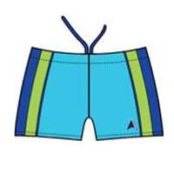
3-Bedenlerini korumayı öğretin;
..senin denize girerken mayo ile örttüğün bölgelerin özel bölgelerindir.

Slide 67
3-Bedenlerini korumayı öğretin;
Dokunulmayı reddetmeyi ve sınırlar koymayı öğretin:
Çocuğunuza bedeninin kendisine ait olduğunu, ellenmek veya öpülmek istemiyorsa buna hayır deme hakkının olduğunu öğretin.

Slide 68
İyi Dokunma – Kötü Dokunma
Çocuğumuza, kimlerin kendisine dokunabileceğine, öpebileceğine ve sarılabileceğine kendisinin karar verme ve “hayır” deme hakkını vermeli, bu hakkının olduğunu bilmesini sağlamalıyız
Herhangi birinin uygunsuz bir şekilde dokunması halinde yapabileceklerini öğretmeliyiz.

Slide 69

İyi Dokunma
Sevdiğin kişilerin sarılması ve öpmesi güzel bir şeydir
  Uyandığında annenin sana sarılması ve öpmesi
  Babanın iyi geceler dilemek için sarılması ve öpmesi
  Anneanne ve dedenin ziyarete geldiklerinde herkesin birbirini kucaklaması ve öpmesi

Slide 70

Kötü Dokunma
Kendini rahatsız hissetmene neden olan dokunmalar genellikle kötü dokunmalardır.
Birisi sana istemediğin bir şekilde dokunduğunda bunu gizlemek zorunda değilsin.
Kendinin kötü olduğunu düşünme. Kötü olan sen değil, sana kötü bir şekilde dokunan kişidir.
Bedenin sana aittir. Sen istemiyorsan kimse sana dokunmamalıdır.
Kötü dokunmanın ne olduğunu bilmek ister misin?

Slide 71

Kötü Dokunma
“Böyle bir durum ne olursa olsun sizin suçunuz olamaz. Yapılan şey kısa bir süre insanda hoş duygular uyandırabilir. Bir an bundan hoşlansanız, hatta size söylenenleri bilmediğiniz bir nedenle yapsanız dahi BU SİZİ ASLA SUÇ ORTAĞI YAPMAZ. Çünkü SİZ ÇOCUKSUNUZ VE BÖYLE DURUMLARDA ASLA SUÇLU OLAMAZSINIZ. BUNUN DIŞINDA BAŞKA BİR GERÇEK YOKTUR”

Slide 72

4-’Hayır’ demeyi öğretin:
Çocuklara herhangi birisi onları incitmeye kalkarsa hayır demeleri gerektiğini söyleyin.
  Çünkü birçok çocuğa büyüklerin söylediklerine itaat etmeleri öğretilmiştir.

Slide 73
‘Hayır’ diyebilme yöntemleri
HAYIR | “Hayır”, “Hayır teşekkürler” “Hayır olmaz”
MAZERET BİLDİRME | “Hayır teşekkürler, sigara dumanından çok rahatsız oluyorum, beni öksürtüyor.”
ATLATMA | “Hayır, teşekkürler, şimdi değil.”
KONUYU DEĞİŞTİRMEK | “Hayır teşekkürler, ben bir bardak su alabilir miyim?”
HAYIR TEKRARI | “Hayır içmiyorum. Hayır teşekkürler.”
YÜRÜYÜP GİTMEK/ ORTAMDAN SAKINMAK | “Hayır” de ve ortamı terk et.

Slide 74

5-Yardım istemeyi öğretin:
Biri onlara kötü,rahatsız edici bir şey yaparsa arkadaşlarından ya da büyüklerinden yardım istemeyi öğretin.
Onlara sizinle her türlü sorunu paylaşabileceği inancını yerleştirin
Etkili aile içi iletişim işinizi kolaylaştıracaktır.

Slide 75

5-Yardım istemeyi öğretin:
Ona doğru gelmeyen şeyleri size rahatlıkla söyleyebileceğini ifade edin.Bazen çocuklarımızın olayları abarttığını düşünürüz ne olursa
olsun söylediklerini kulak ardı etmeyin.
Çocuğunuza inanın eğer yardım istiyorsa bunu geri çevirmeyin. Çocuklar bu konularda çok ender yalan söylerler.

Slide 76
6-Her zaman sır saklanmayacağını öğretin
Çocuklarınıza bazı sırların hiçbir zaman saklanmaması gerektiğini öğretin.

Slide 77
6-Her zaman sır saklanmayacağını öğretin
Hiç kimsenin senin, özel yerlerine dokunmaya hakkı yoktur. Hiç kimsenin seni, kendi özel yerlerine dokundurtmaya da hakkı yoktur. Birisinin senden özel yerlerine dokunmanı istemesi ya da seninkilere dokunması saklayacağın bir sır değildir. Anlatmama sözü vermiş olsan bile, anlatırsan başına çok kötü şeyler geleceği söylenmiş olsa bile, böyle bir şey olursa anlatmalısın.
Mutlaka söylemelisin. Sır saklaman gerektiği doğrudur. Ama bu saklanmaması gereken kötü bir sırdır.

Slide 78
Bizler çocuklarımıza;
İyi dokunma ile kötü dokunmayı ayırt etmeyi
İstemediği bir durumda “HAYIR” diyebilmeyi
Kişisel alanlarını bilmeyi ve korumayı
Kendilerinin suçu olmadığını
Sorunlarla baş edebilmeyi
Haklarını bilip savunabilmeyi
Kendini ifade etmeyi
Kendine ilişkin olumlu ve güçlü yanlarını fark etmeyi
Kendini güvende hissetmediğinde yardım alması gerektiğini öğretmeliyiz.

Slide 79
Bu bilgileri çocuğa verirken çok dikkatli olmamız gerekmektedir.
Çünkü panik havasında sıkça yapılan hatırlatmalarla verilen bilgiler çocukları insanlardan korkan, her şeye şüpheyle bakan saplantılı kişilikler haline getirebilmektedir.

Slide 80
Cinsel İstismara uğrayanlara nasıl yardım edebilirsiniz?
Yapacağınız en iyi şey onu dinlemeye hazır olduğunuzu göstermeniz,
Onu dinleyerek inandığınızı,
Bunun onun suçu olmadığını,
Olanlardan dolayı üzüldüğünüzü,
Yardıma hazır olduğunuzu belirtmektir.

Slide 81
Cinsel İstismara uğrayanlara nasıl yardım edebilirsiniz?
Cinsel istismar oluşmuşsa mutlaka önce ilgili kurumlara başvurulmalı vücutta ve giysilerde hiçbir temizlik yapılmadan muayeneye gidilmelidir.
Deliller için ilk 72 saat çok önemlidir.
Banyo yapmak, giysileri değiştirmek gibi davranışlar saldırganın ve suçun belirlenmesinde yardımcı olabilecek ipucu ve kanıtların yok olmasına yol açabilir.

Slide 82
Cinsel İstismara uğrayanlara nasıl yardım edebilirsiniz?
Eğer çocuğunuz böyle bir duruma maruz kalmışsa mutlaka uzman yardımı alması için destek verin.Unutmayın bu onun suçu değil…
  Anne ve babaların da olay sonunda destek almaları gerekmektedir.

Slide 83


Slide 84
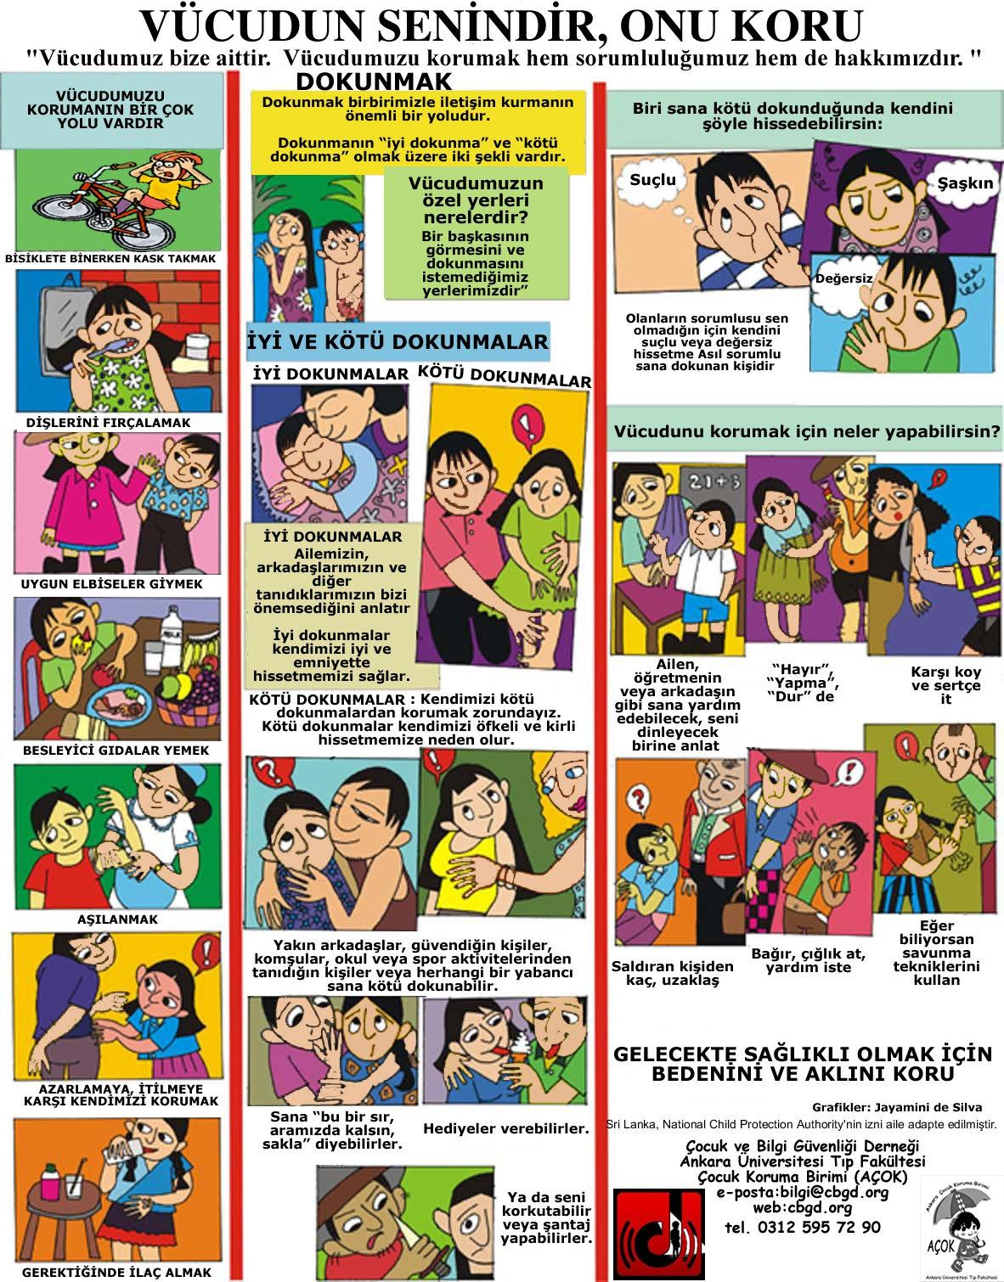

Slide 85
Cİnsel İstİsmarla İlİşkİlİ sorunlar ve klİnİk özellİkler
Çocuklarda cinsel istismar önemli bir halk sağlığı sorunudur ve uzun dönem olumsuz sonuçlara yol açmaktadır.
Uzun dönemde gözlenen olumsuz sonuçlar için tek bir sendrom yoktur, ancak cinsel istismar bir grup bozukluk için risk etmeni olarak kabul edilmektedir.

Slide 86
Kaygı bozuklukları cinsel istismara uğrayan çocuklarda kısa süre içinde ortaya çıkabilmektedir. Uyku bozuklukları, kabuslar, fobiler, bedensel yakınmalar ve korku tepkileri yüksek kaygı düzeyinin kliniğe yansıması olarak gözlenmektedir.
Dikkat eksikliği ve hiperaktivite bozukluğu, ikincil enürezis ve enkoparezis cinsel istismar kurbanlarında daha sık ortaya çıkmaktadır.

Slide 87
Disosiasyon (geçici, tümden yada çift kişilik), ruhsal travmaya karşı ilkel bir savunma olarak kabul edilmektedir. İstismarın erken döneminde, amnezi (bellek kaybı), aşırı fantezi kurma, trans benzeri durumlar ve uyurgezerlik ortaya çıkabilmektedir.
Bu çocuklarda konversiyon (duyu kaybı) tepkilerine de yüksek oranda rastlanılmaktadır.
Cinsel istismar yaşamış çocuklarda yüksek oranda depresyon gözlenmekte ve kurbanın benlik saygısı ciddi hasara uğramaktadır.
Bu çocuklarda intihar düşünceleri ve girişimleri sık görülmektedir.

Slide 88
Öfke tepkileri, zayıf dürtü kontrolü, karşı olma, karşı gelme bozukluğu cinsel istismara uğramış çocuklarda gözlenebilmektedir.
Kişiler arası ilişki kurma ve sosyal ilişkileri sürdürebilme becerisi, cinsel istismardan olumsuz olarak etkilenmektedir.
Bu kişilerin ya ilişki kurmaktan kaçındıkları ya da aşırı yakınlık gereksinimi duyup çok sayıda, fazla beklentili ve kontrol edici ilişki kurdukları gözlenmektedir.
Her iki tip ilişki de işlevsellikten uzak olmakta ve genellikle yalnızlıkla sonlanmaktadır.

Slide 89
Yüksek riskli cinsel eylemler, cinsel istismara uğramış insanlarda daha sık görülmektedir.
Cinsel taciz öyküsü olan kadınlarda daha erken başlangıçlı cinsel yaşam,
Daha fazla oranda ergenlik çağında gebe kalma,
Birden fazla cinsel eş, korunmasız cinsel ilişki ve cinsel yolla bulaşan hastalıkların sıklığında artma saptanmıştır.
Ayrıca, cinsel istismar öyküsü olan çocukların DAHA FAZLA CİNSEL SALDIRIDA BULUNDUĞU da bildirilmektedir

Slide 90


Slide 91
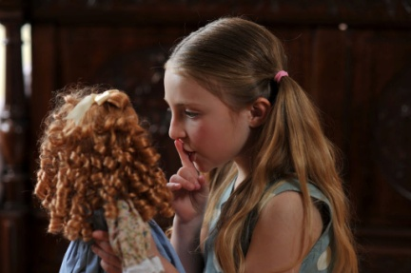
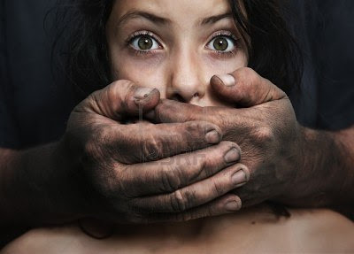
İstismar olayında çocuklar masumdurlar.
İstismar olayından dolayı
asla suçlanamazlar.
HER VATANDAŞ ÇOCUĞA KARŞI İŞLENMEKTE OLAN İSTİSMAR SUÇUNU BİLDİRMEKLE YÜKÜMLÜDÜR.
T.C.K. MADDE 278
Suçu bildirmeme
Madde 278 - (1) İşlenmekte olan bir suçu yetkili makamlara bildirmeyen kişi, bir yıla kadar hapis cezası ile cezalandırılır.
Kamu görevlisinin suçu bildirmemesi
Madde 279- Kamu adına soruşturma ve kovuşturmayı gerektiren bir suçun işlendiğini göreviyle bağlantılı olarak öğrenip de yetkili makamlara bildirimde bulunmayı ihmal eden veya bu hususta gecikme gösteren kamu görevlisi, altı aydan iki yıla kadar hapis cezası ile cezalandırılır.

Slide 92
TCK Madde 96
Madde 96- (1) Bir kimsenin eziyet çekmesine yol açacak davranışları gerçekleştiren kişi hakkında iki yıldan beş yıla kadar hapis cezasına hükmolunur.
(2) Yukarıdaki fıkra kapsamına giren fiillerin;
a) Çocuğa, beden veya ruh bakımından kendisini savunamayacak durumda bulunan kişiye ya da gebe kadına karşı,
b) Üstsoy veya altsoya, babalık veya analığa ya da eşe karşı,
İşlenmesi halinde, kişi hakkında üç yıldan sekiz yıla kadar hapis cezasına hükmolunur.

Slide 93
Sorularınız var ise veya bildirimde bulunacaksanız, lütfen aşağıda belirtilen kurumlarla iletişime geçiniz!..
Okulun Rehberlik Servisi
Rehberlik ve Araştırma Merkezi
Sosyal Hizmetler ve Çocuk Esirgeme Kurumu İl Müdürlükleri
Baroların Çocuk Hakları Merkezleri
Emniyet Müdürlüğü Çocuk Polisi Şubeleri
Hastaneler bünyesindeki Çocuk Koruma Merkezi/Birimleri

Slide 94
DUYGULARINI TANIMASI,
KENDİ HAKLARINI BİLMESİ
BEDENİNİ KORUYABİLMESİ İÇİN
SİZİN YARDIMINIZA İHTİYACI VAR!!!
ÇOCUKLARINIZI FARKEDİN VE KENDİLERİNİ FARKETMELERİNİ SAĞLAYIN!

Slide 95
KATILIMINIZ İÇİN TEŞEKKÜR EDERİZ.

